Slide 1
圆锥摆与转盘摩擦

Slide 2
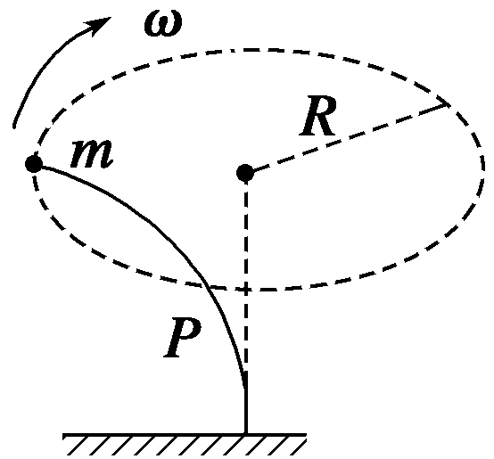
圆锥摆类模型
6.质量不计的轻质弹性杆P插在桌面上，杆端套有一个质量为m的小球，今使小球沿水平方向做半径为R的匀速圆周运动，角速度为ω，如图4所示，则杆的上端受到的作用力大小为( )

Slide 3
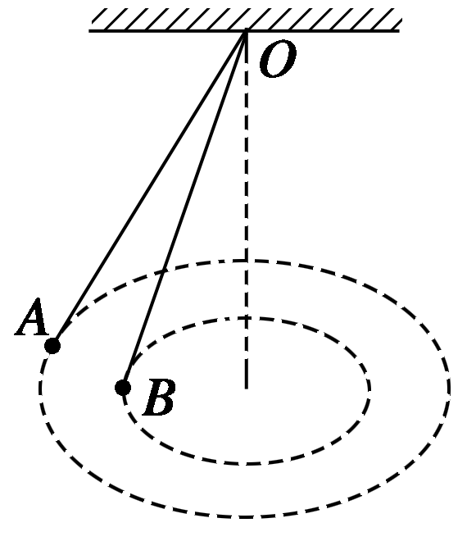
圆锥摆类模型
7.两个质量相同的小球，在同一水平面内做匀速圆周运动，悬点相同，如图5所示，A运动的半径比B的大，则( )
注意：我们比较的是A、B两个状态。至于从B状态转移到A状态我们高中没有学习到。

Slide 4
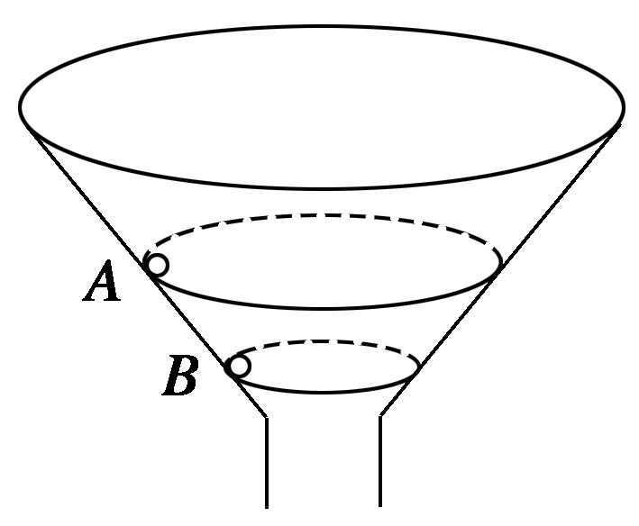
圆锥摆类模型
8.质量为m的飞机，以速率v在水平面内做半径为R的匀速圆周运动，空气对飞机作用力的大小等于
9.如图6所示，固定的锥形漏斗内壁是光滑的，内壁上有两个质量相等的小球A和B，在各自不同的水平面内做匀速圆周运动，以下物理量大小关系正确的是( )

Slide 5
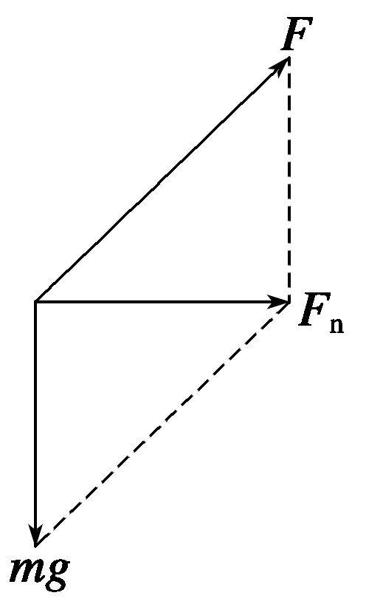
圆锥摆类模型
受力分析得到
θ
飞机：在F的提供方式上做文章
在半径上做文章

Slide 6
转盘的摩擦问题
1、转盘匀速圆周转动
2、切向合外力为零
3、合外力必定指向圆心
4、合外力谁来扮演？
5、是动还是静？
6、这个方向说明相对运动趋势向哪里？

